Slide 1
結合深度學習及影像處理技術之魚類辨識、長度計算系統
專題生:王樸、吳承威
指導教授:林政宏

Slide 2
目錄
研究動機
裝置介紹
實驗流程
魚長計算
魚種辨識
實驗結果
未來展望
參考資料

Slide 3
研究動機

Slide 4
魚貨資訊紀錄費時
防止漁貨盜賣問題
深度學習用於影像辨識準確率高

Slide 5
裝置介紹

Slide 6
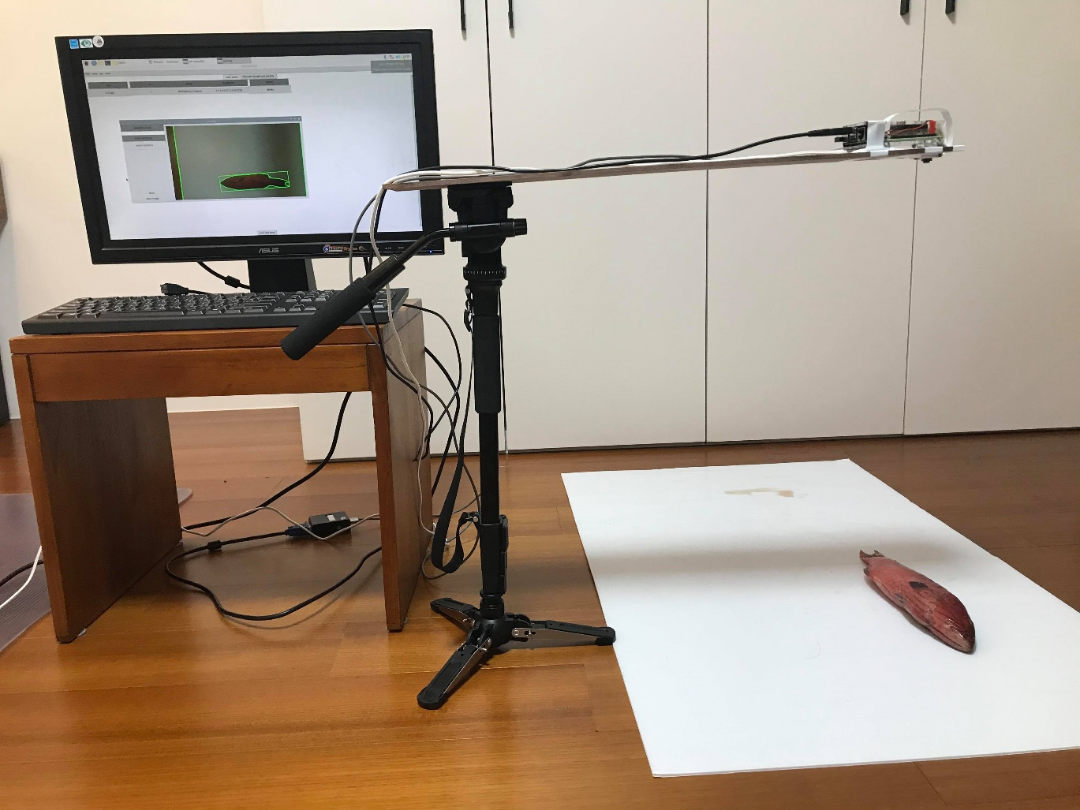
樹梅派4b
pi camera v1
單腳架
木板
白色瓦楞紙
樹莓派4b
木板
pi camera v1
單腳架
白色瓦楞紙

Slide 7
實驗流程

Slide 8
實驗流程圖
樹梅派4b連接攝像頭拍照
魚長計算
魚種辨識
傳送結果以及壓縮之照片至網頁伺服器
將資料存入sqlite3資料庫
網頁顯示

Slide 9
長度計算

Slide 10
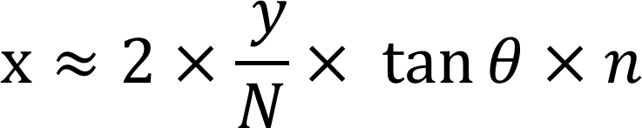
步驟
1.canny演算法-邊緣偵測
2.minarearect()-找到包含邊緣之最小方框
3. $計算:X≈2×\frac{y}{N}×\tan{θ}×n$
3. 計算:X≈2×𝑦/𝑁×tan⁡𝜃×𝑛

Slide 11
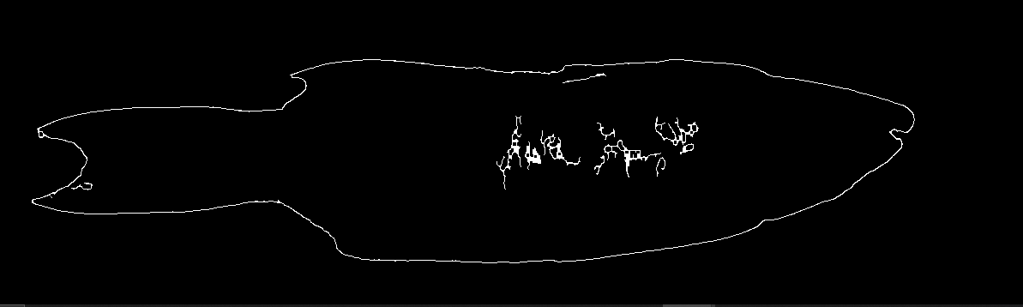
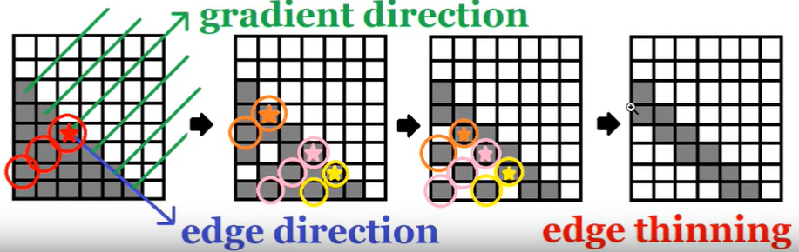
canny演算法-邊緣偵測
分成以下四個步驟:
將輸入影像灰階化
高斯濾波器濾除雜訊
計算每個像素的梯度方向與梯度強度
非最大值抑制
Notes:
Gaussian Filter:7*7
使用sobel運算子球出水平與垂直梯度(Gx,Gy),再將這兩個梯度平方後相加,最後開根號得到梯度強度。梯度方向用arctan Gx/Gy 求角度

Slide 12
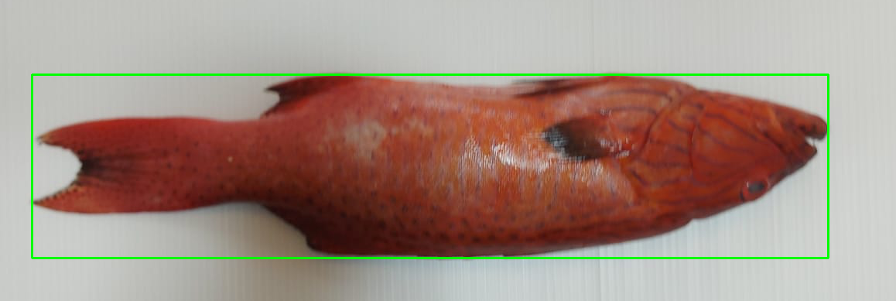
minarearect()-找到包含邊緣之最小方框

Slide 13
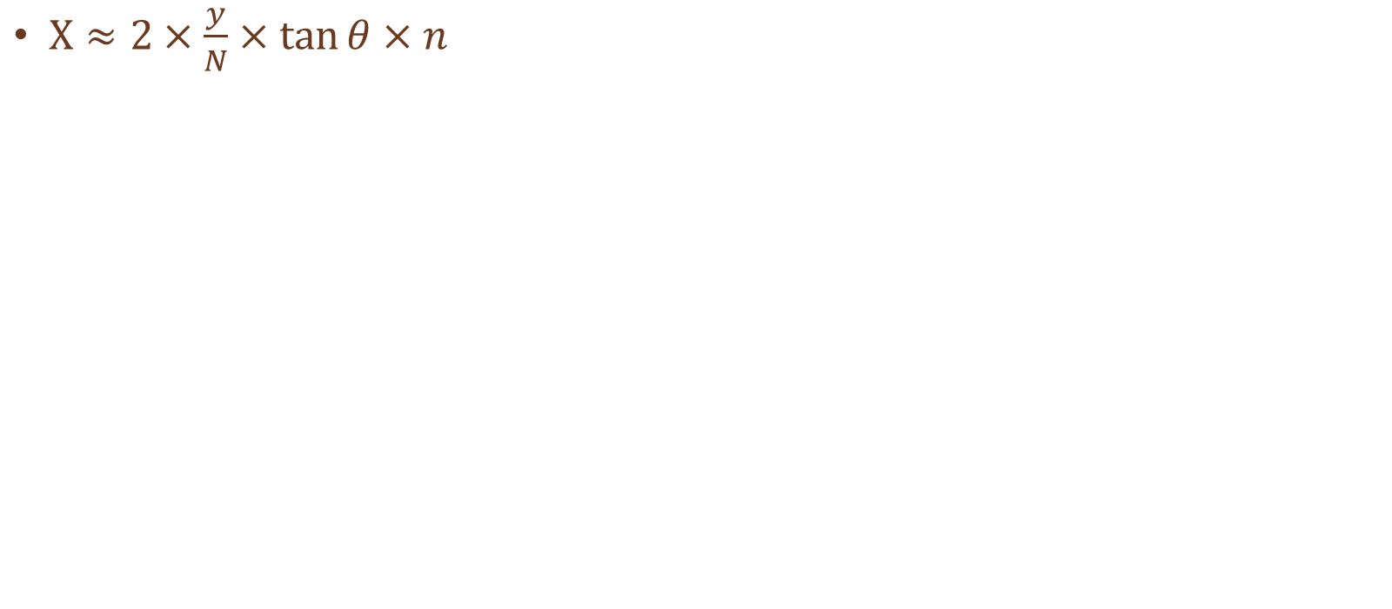
計算
$X≈2×\frac{y}{N}×\tan{θ}×n$
pixel
l
θ
x:目標物長度
y:相機高度
θ:照相機拍射夾角的一半
N:照片長邊像素數量
n:目標物長邊像素數量
l:單位像素之長度
y
x
n pixel
N pixel

Slide 14
魚種辨識

Slide 15
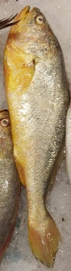
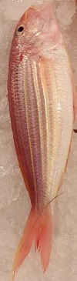
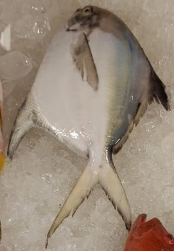
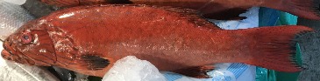
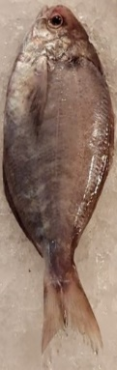
資料集
species | image | number of training data | number of testing data
Larimichthys arocea:黃魚 |  | 104 | 26
Nemipterus virgatus:金線魚 |  | 118 | 30
Pampus argenteus:白鯧 |  | 91 | 23
Plectropomus leopardus:七星斑 |  | 75 | 19
Psenopsis anomala:肉魚 |  | 104 | 27

Slide 16
資料預處理
將資料加上黑邊，使其成正方形
resize:400x400

Slide 17
資料擴增
rotation
change background
change position and shape
flip
add gaussian noise
color shift
change perspective
crop

Slide 18
框架選擇
YOLOv4
YOLOv3-tiny
MobileNet
VGG19-準確率最高70%
層數太多，辨識速度慢
Notes:
VGG19-準確率最高70%,
vgg19準確率不高的可能原因:resize到224*224
yolov4-3min
yoolov3-Tiny:test一張照片40秒
mobilenet-paper中準確率最高88.7%,框架類似yolo,有21layer,label麻煩

Slide 19
我們的架構
layer | number of kernels | size | stride | padding | activation | dropout
Inputs | 400x400x3
conv1 | 32 | 5x5 | 1x1 | 2x2 | ReLU
maxpool1 |  | 5x5 | 5x5 | 1x1
conv2 | 64 | 5x5 | 1x1 | 2x2 | ReLU
maxpool2 |  | 5x5 | 5x5 | 1x1
conv3 | 128 | 5x5 | 1x1 | 2x2 | ReLU
maxpool3 |  | 5x5 | 5x5 | 1x1
Flatten | 1152
Dense1 |  | 2048 |  |  | ReLU | 0.2%
Dense2 |  | 2048 |  |  | ReLU | 0.2%
Dense3 |  | 5 |  |  | softmax

Slide 20
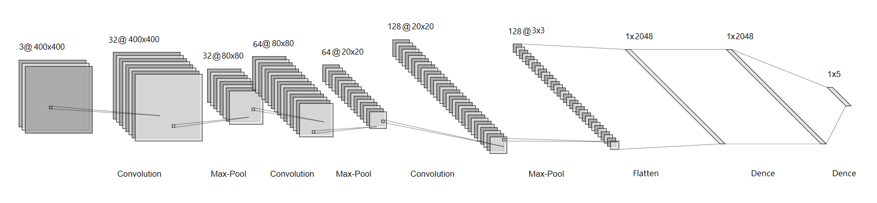

Slide 21

Convolutional Neural Network-卷積式神經網路

Slide 22
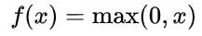
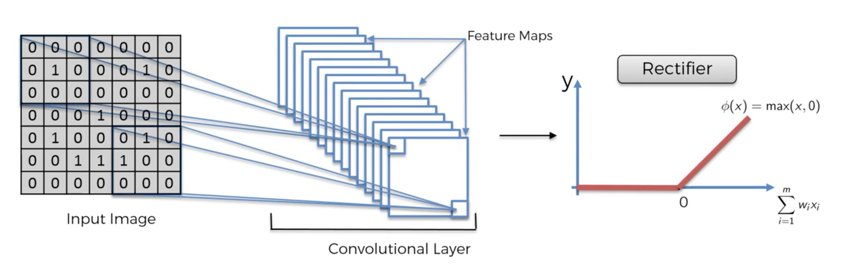
ReLU(Rectified Linear Unit)-整流線性單位函數
ReLU:

Slide 23
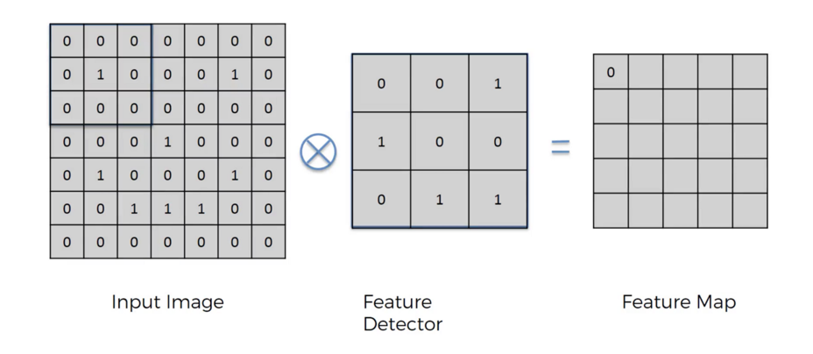
convolutional layer-卷積層

Slide 24
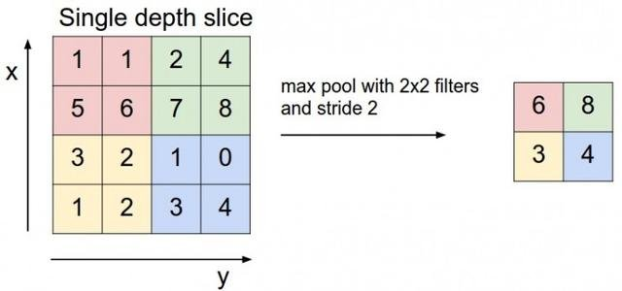
maxpooling layer-最大池化層

Slide 25
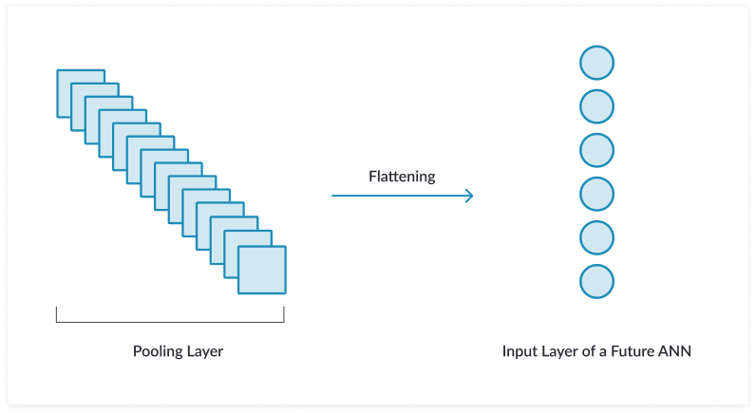
flatten-扁平層
二維向量變成一維向量

Slide 26
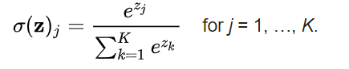
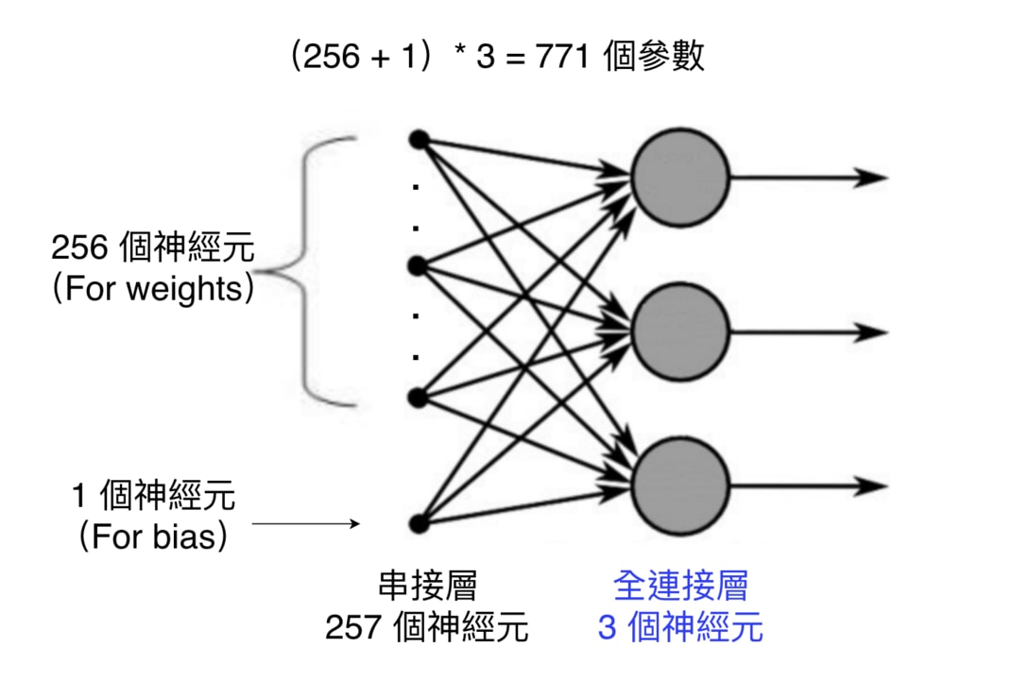
dense layer(fully connected layer)-全連接層
softmax:

Slide 27
實驗結果

Slide 28
辨識準確率及長度誤差百分比
魚種 | 辨識準確率 | 誤差百分比
Larimichthys_Crocea:黃魚 | 100% | 2.17%
Nemipterus_virgatus:金線魚 | 98% | 0.29%
Pampus_argenteus:白鯧 | 97% | -10.60%
Plectropomus_leopardus:七星斑 | 99% | 0.55%
Psenopsis_anomala:肉魚 | 98% | -4.15%

Slide 29
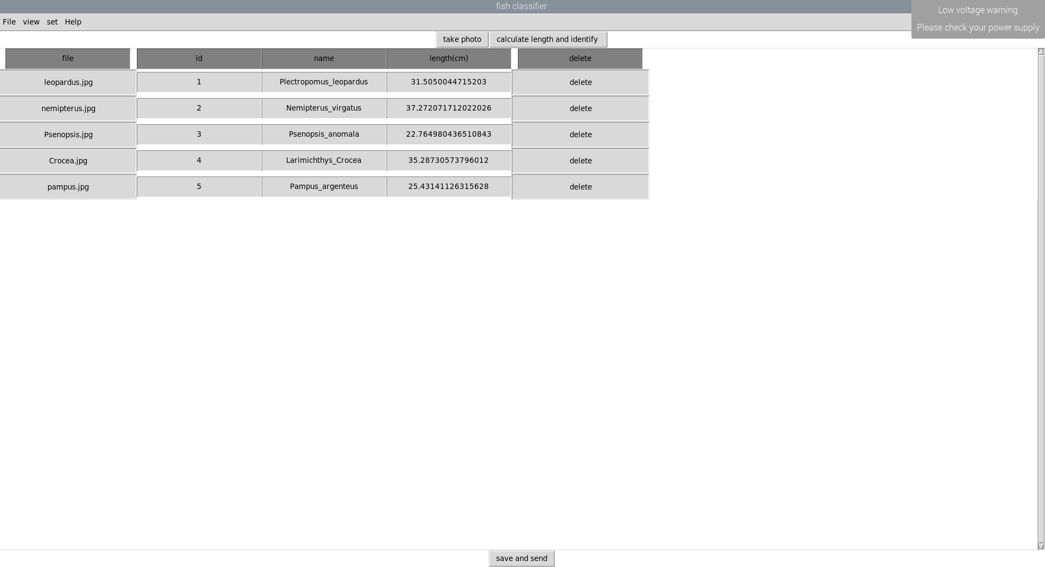
GUI呈現

Slide 30
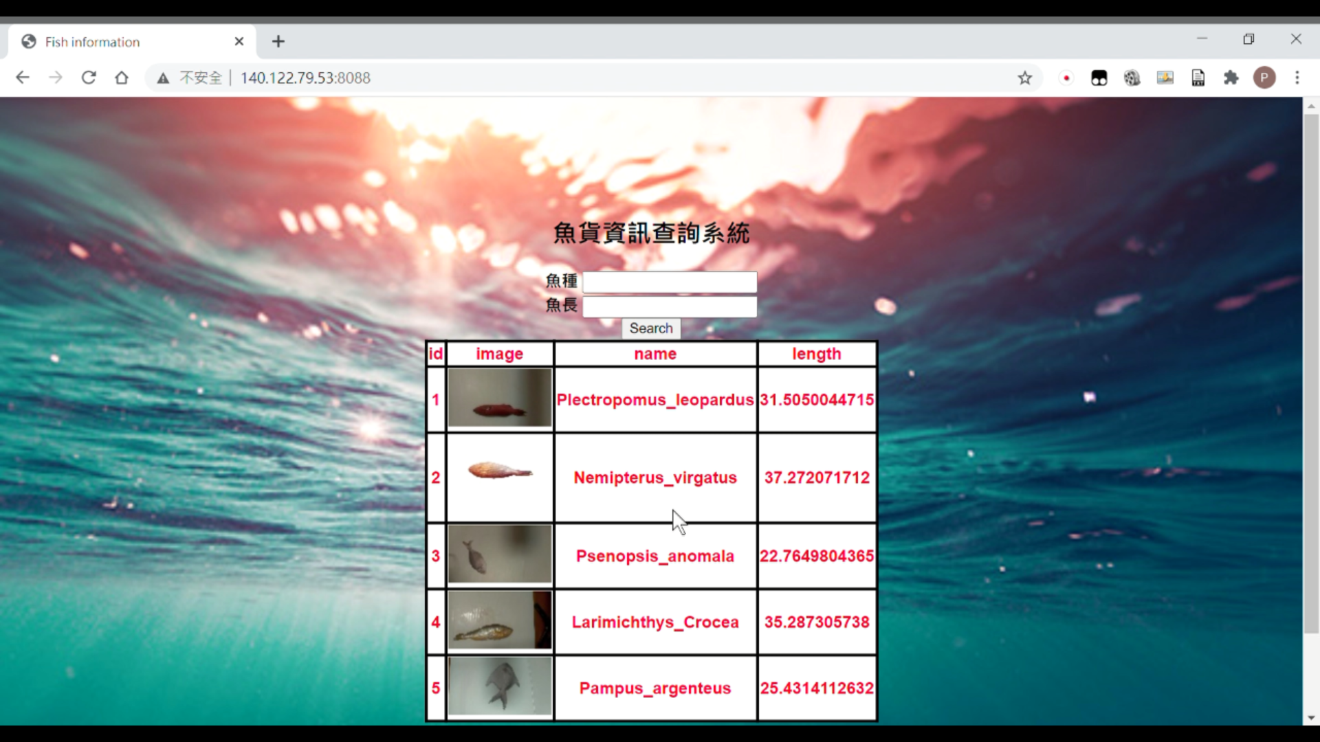
網頁呈現

Slide 31
未來展望

Slide 32
增加訓練資料數量和種類,即可提升辨識精確度以及種類
out-distribution 資料辨識

Slide 33
參考資料

Slide 34
[1] Joseph Redmon and Ali Farhadi. Yolov3: An incremental improvement. CoRR, abs/1804.02767, 2018.
[2] A. Bochkovskiy, C.-Y. Wang, and H.-Y. M. Liao , “Yolov4: Optimal speed and accuracy of object detection,” arXiv preprint arXiv:2004.10934, 2020.
[3] Rathi, D., Jain, S., and Indu, S., “Underwater Fish Species Classification using Convolutional Neural Network and Deep Learning”, https://arxiv.org/abs/1805.10106v1, 2018.
[4] Adrian Rosebrock, “Measuring size of objects in an image with

Slide 35
THE END

Slide 36
示範影片

Slide 37
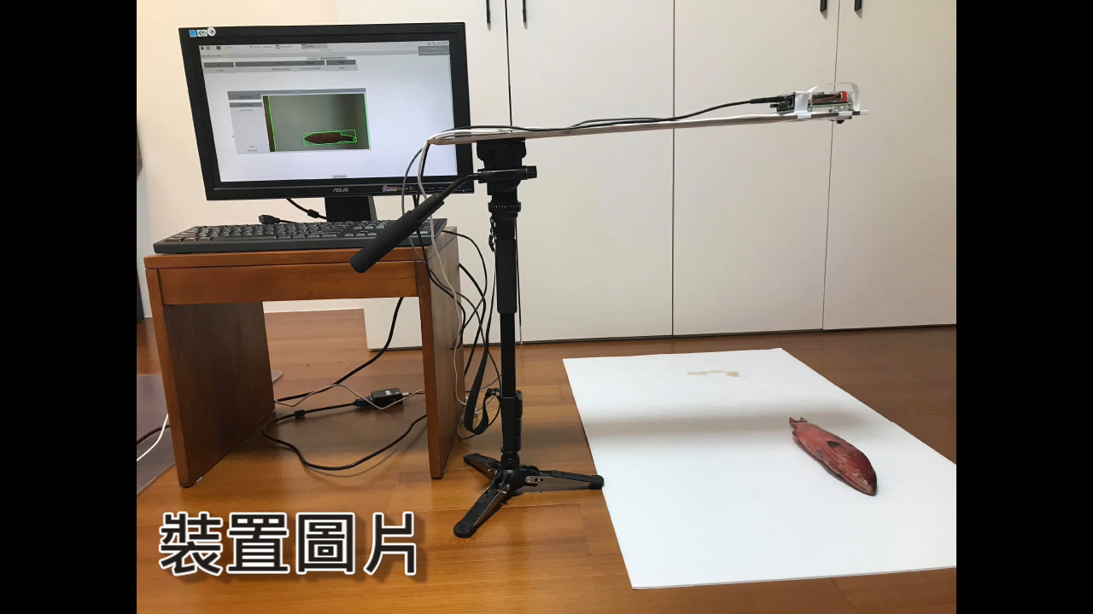
GUI demo

Slide 38
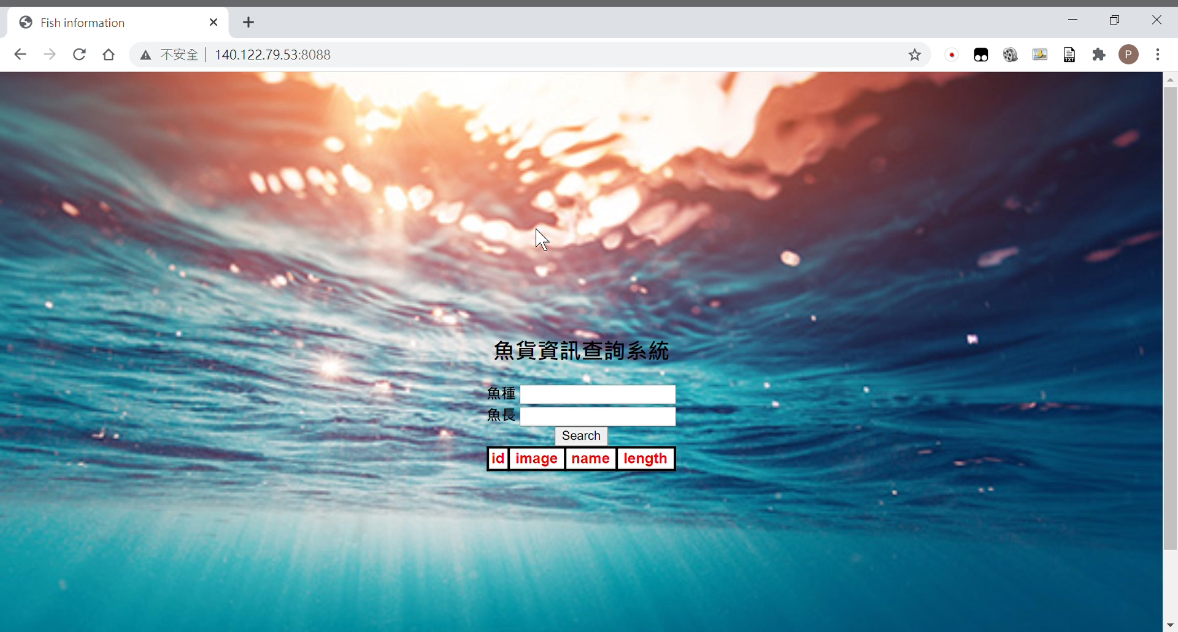
webpage demo

